Slide 1
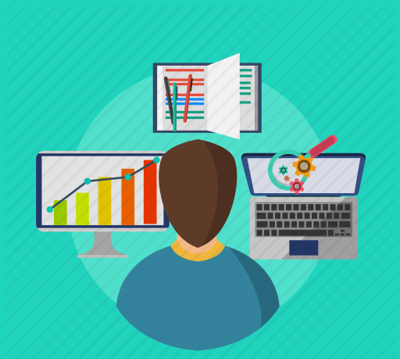

Розв’язування компетентнісних задач
За новою програмою
Урок 55

Slide 2

Розв'язування компетентнісних задач
Розділ 10 § 10.1
Етапи розв'язування компетентнісних задач та програмне забезпечення, що може бути використано на кожному з них.
Етапи розв’язування задач
Приклади програмного забезпечення, джерел даних
Змістовний аналіз, формулювання задачі
Пошукові системи, добірки посилань, пошукові каталоги, експертні системи, бібліотеки
Пошук інформаційних матеріалів

Slide 3
Розв'язування компетентнісних задач
Розділ 10 § 10.1
Продовження…
Побудова інформаційної моделі задачі
Редактор карт знань, графічний редактор, текстовий процесор,
редактор презентацій
Вибір засобів опрацювання даних
Текстовий процесор, табличний процесор, графічний редактор, середовище програмування, програми опрацювання мультимедійних даних тощо
Опрацювання даних

Slide 4

Розв'язування компетентнісних задач
Розділ 10 § 10.1
Продовження…
Подання результатів розв'язування задачі
Текстовий процесор, табличний процесор, графічний редактор, середовище програмування, програми опрацювання мультимедійних даних, редактор презентацій чи публікацій

Slide 5





Розв'язування компетентнісних задач
Розділ 10 § 10.1
Визначення засобів опрацювання даних:
Текстовий процесор
Редактор презентацій
Редактор відео
Табличний процесор
Середовище
Lazarus

Slide 6





Розв'язування компетентнісних задач
Розділ 10 § 10.1
Визначення засобів опрацювання даних:
Браузер
Редактор карт знань
Редактор публікацій
Векторний графічний редактор
Хмарні технології

Slide 7

Розв'язування компетентнісних задач
Розділ 10 § 10.1
Розв'язування
компетентнісних задач

Slide 8
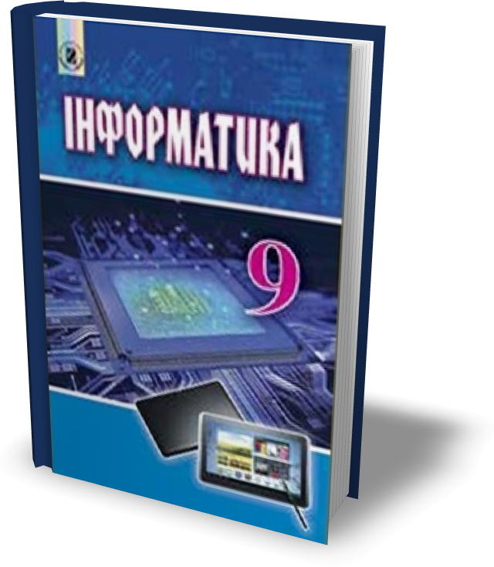
Домашнє завдання
Розділ 10 § 10.1
Проаналізувати
§ 10.1, ст. 272-275

Slide 9
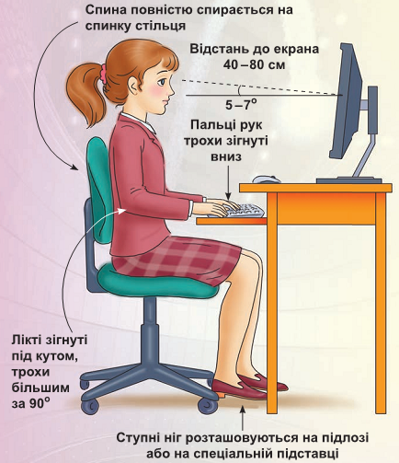

Працюємо за комп’ютером
Розділ 10 § 10.1
Сторінка
274-275

